Slide 1

Отчет главы администрации за 2021 год
о результатах его деятельности и деятельности администрации Кемского муниципального района по исполнению полномочий администрации Кемского городского поселения

Slide 2
Бюджет Кемского городского поселения

Slide 3
Бюджет Кемского городского поселения

Slide 4
Бюджет Кемского городского поселения
Структура расходов
млн руб.

Slide 5
Муниципальное имущество
В реестре имущества
1131 учётная единица
На 01.01.2022 в пользовании:
22 объекта недвижимости площадью 1089 кв.м.
Арендная плата за 2021 год – 3390 тыс. руб.
2925 тыс. руб. – за недвижимое имущество
465 тыс. руб. – за движимое имущество
Осуществлена приватизация нежилого помещения
г.Кемь, пл.Кирова, д.3
на сумму 6651 тыс. руб.

Slide 6
Расселение ветхого и аварийного жилья
этап 2021-2022 годов
приобретены 22 жилых помещения (21 – в Кеми, 1 – в Петрозаводске) на сумму 31 024,9 тыс. руб.
выплачено 7 компенсаций на сумму 7 273,1 тыс. руб.
этап 2022-2023 годов
приобретены 8 жилых помещений в Кеми на сумму 15 916,2 тыс. руб.
План на 2022 год:
приобретение 10 жилых помещений (6 – в Кеми, 4 – в Янишполе и Кондопоге)
Расселено в 2021 году
1116,8 кв. м.

Slide 7
Расселение ветхого и аварийного жилья
Снос аварийных домов в 2021 году:
израсходовано 3153,8 тыс. руб.
заключено 12 муниципальных контрактов
снесено 12 домов
В 2022 году планируется осуществить снос 24 домов

Slide 8
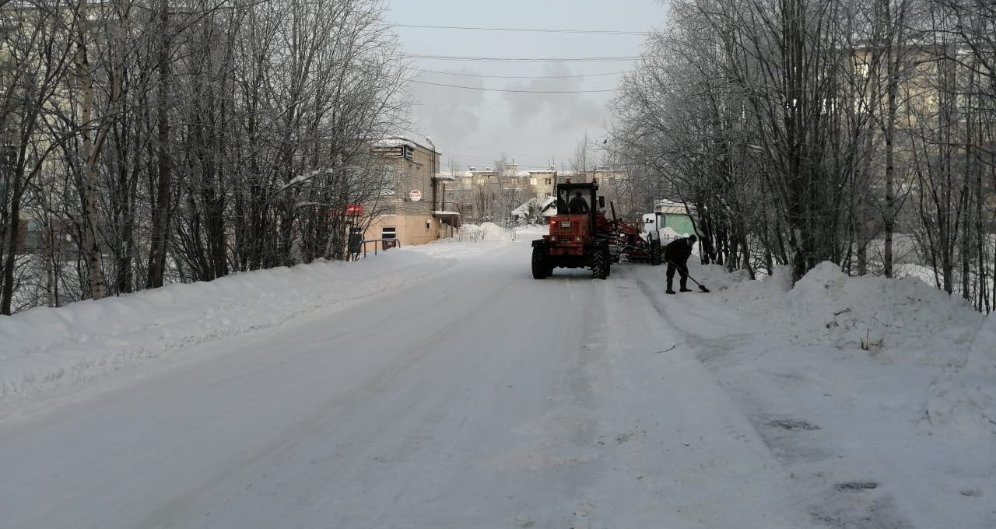
Дорожно-мостовое хозяйство
Протяжённость дорожной сети - 40,5 км
Подрядчики в 2021 году:
ООО «Норд-Вуд» (январь-ноябрь)
ООО «Диалог-Кемь» (декабрь)
На 2022-2023 годы заключён контракт с
ООО «Норд-Вуд»

Slide 9
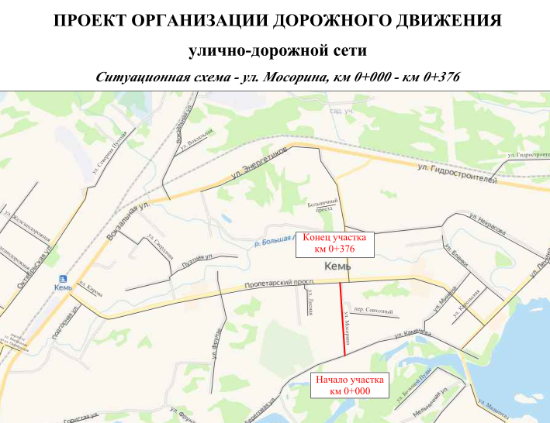
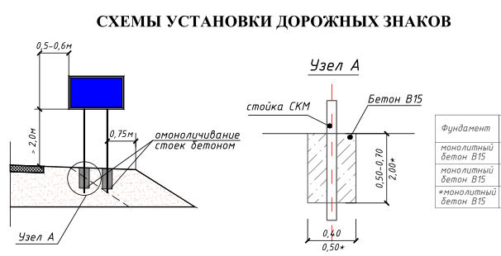
Дорожно-мостовое хозяйство
Разработка нового проекта организации дорожного движения

Slide 10
Уличное освещение
В 2021 году содержание и обслуживание электрических сетей осуществляло АО «ПСК»
На 2022 год контракт на содержание и обслуживание электрических сетей заключён
с ООО «Александрит»
заменены 3 опоры уличного освещения в районе домов Пролетарский пр., 67-69
подготовлена смета строительства линии к домам ул. Машинистов, 97, 99
Планируется:
замена 10 опор уличного освещения по Пролетарскому проспекту
установка светильников – улицы Северная Пуэтная, Гористая, Свердлова д. 15
Протяжённость линий электропередач
10 кВ – 105,43 км
0,4 кВ – 149,4 км

Slide 11
Ликвидация свалок и обращение с отходами
В 2021 году ликвидированы:
23 несанкционированные свалки
на сумму 803,2 тыс. руб.
На 2022 год: предусмотрены средства в размере 776 тыс. руб.
на содержание контейнерных площадок
В реестр несанкционированных свалок включен 41 объект

Slide 12
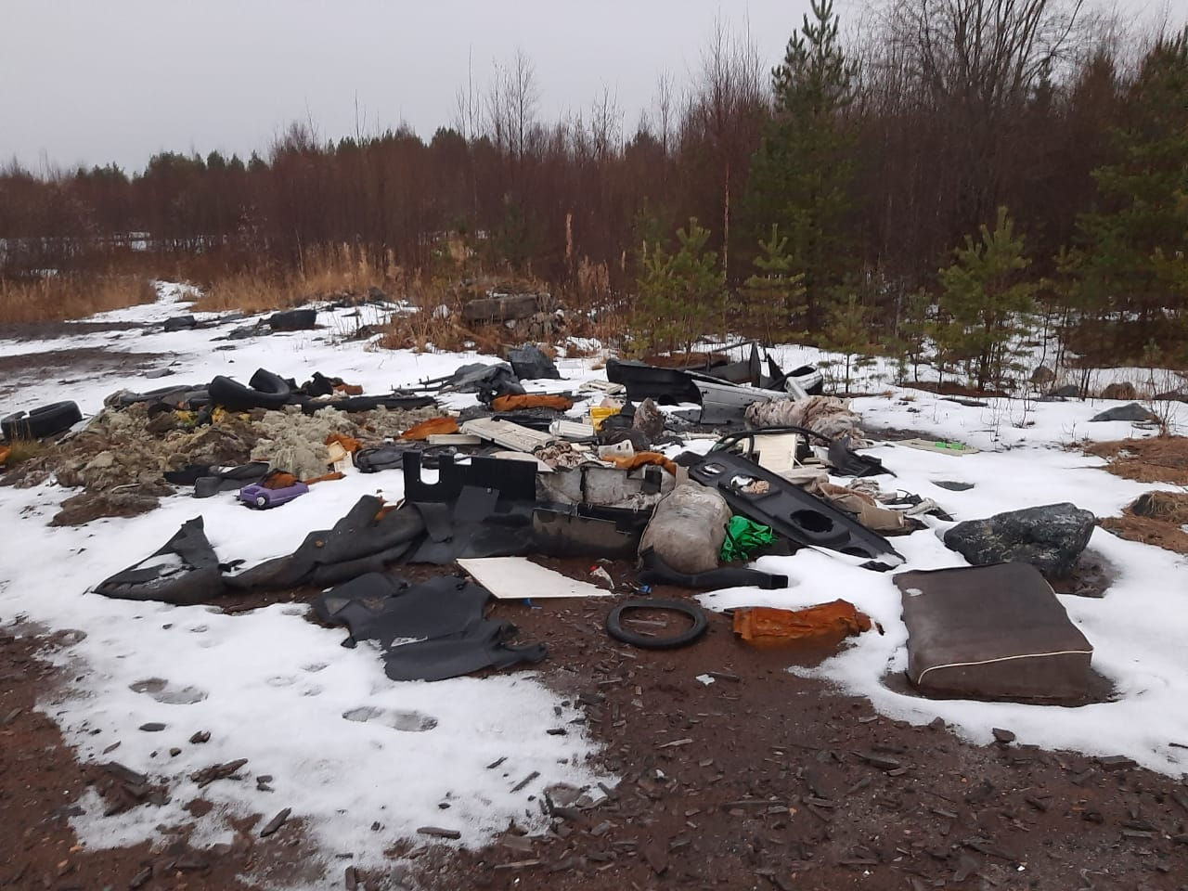
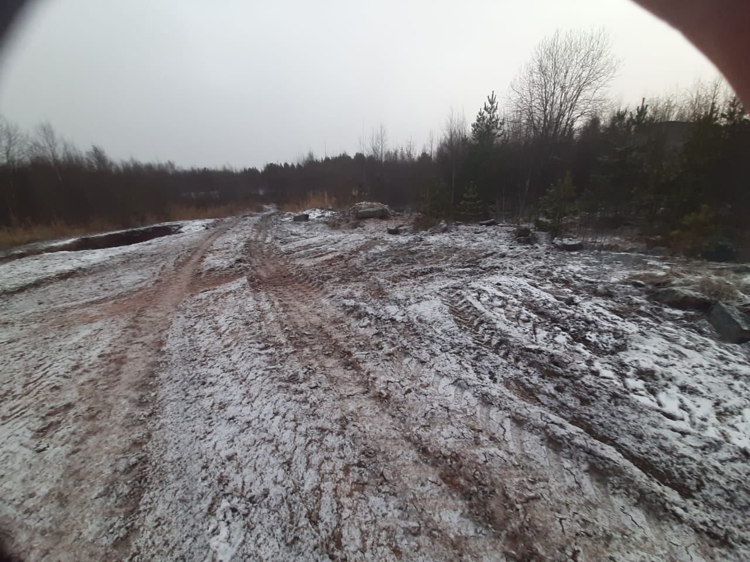
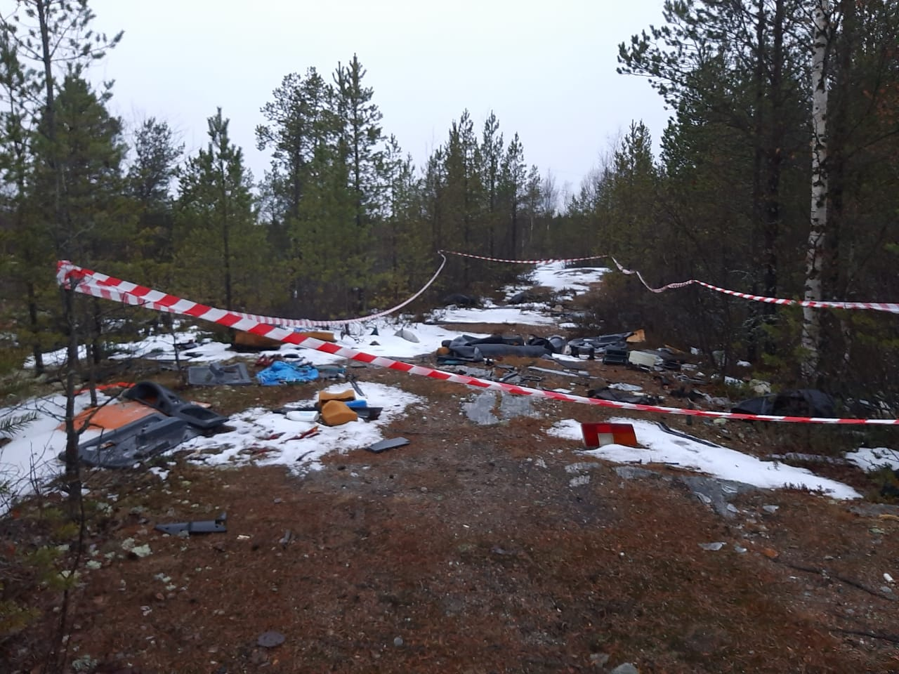
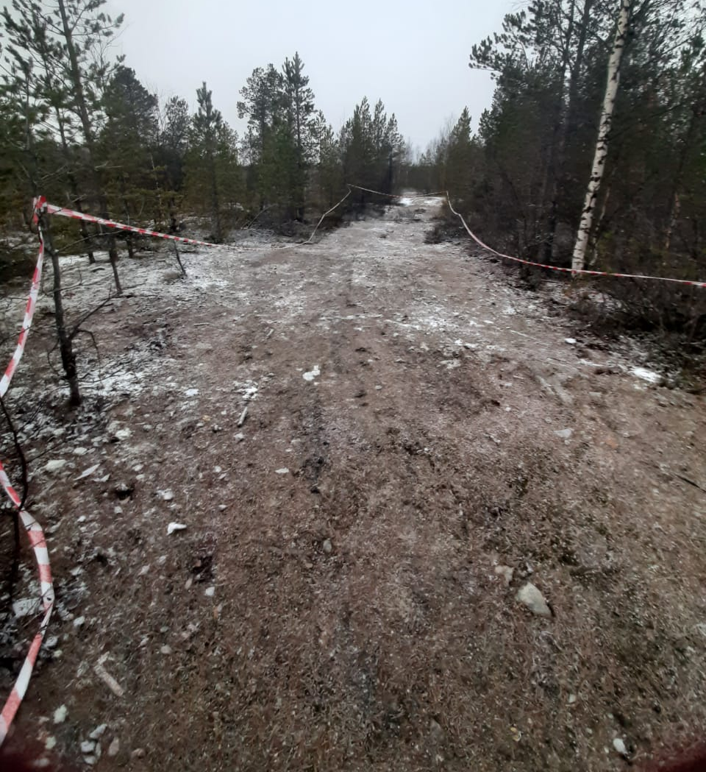
Ликвидация свалок и обращение с отходами
Несанкционированная свалка на ул. Вей-Луда
до
после

Slide 13
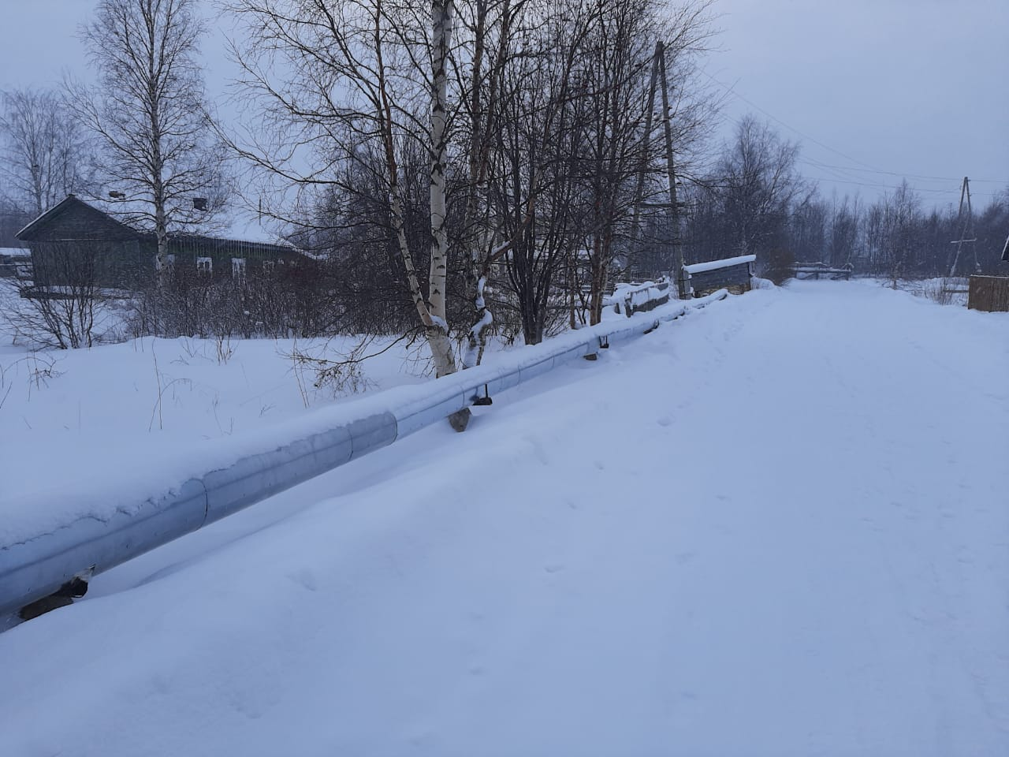
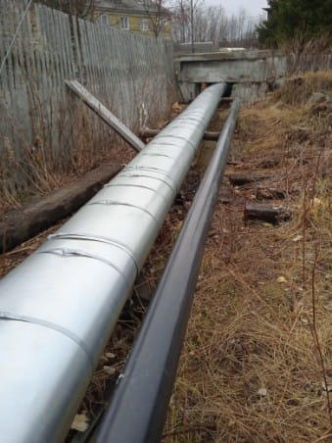
Содержание коммунальных сетей
Объекты водоснабжения и водоотведения находятся в хозяйственном ведении
МУП «КЭСНА»
По водопроводу выполнены:
капитальный ремонт 6 участков на сумму 7 019,6 тыс. руб.
строительство 1 участка на сумму 8 963,1 тыс. руб.

Slide 14
Предоставление муниципальных услуг
В течение 2021 года по жилищным вопросам обратились:
14 семей о постановке на учёт в качестве нуждающихся в жилых помещениях
1 семья о включении в список молодых семей для обеспечения жильём
18 семей для включения в программу обеспечения жильём граждан, выезжающих из районов Крайнего Севера
19 человек за согласованием проведения переустройства и перепланировки жилых помещений
23 человека по приватизации муниципального имущества
Выдана 331 справка о регистрации по месту жительства.
Заключены 26 договоров социального найма и 8 дополнительных соглашений к ним.

Slide 15
Программа «Комфортная городская среда»
Проекты благоустройства 2021 года
Общественные территории:
сквер «Жертв Революции»
сквер у памятника Минину В.А.
Дворовые территории:
ул. Ленина, 23А
Пролетарский пр-кт, 37А
всего на сумму 474,2 тыс. руб.
Проекты благоустройства на 2022 год
Общественные территории:
сквер «Жертв Революции» (4-й этап)
участок по ул. Карельская
Дворовые территории:
ул. Ленина, 23А
ул. Мосорина, 2
Пролетарский пр-кт, 64
всего на сумму 1 771,8 тыс. руб.

Slide 16
Инициативное бюджетирование
В рамках программы «Народный бюджет» выполнены работы по 2 проектам
устройство тротуаров на Пролетарском проспекте длиною 4,2 км
замена опор уличного освещения Пролетарском проспекте
детская многофункциональная площадка «Территория развлечений» на Пролетарском проспекте
19985,36
тыс. руб.
19999,13
тыс. руб.

Slide 17
СПАСИБО ЗА ВНИМАНИЕ!

